Slide 1
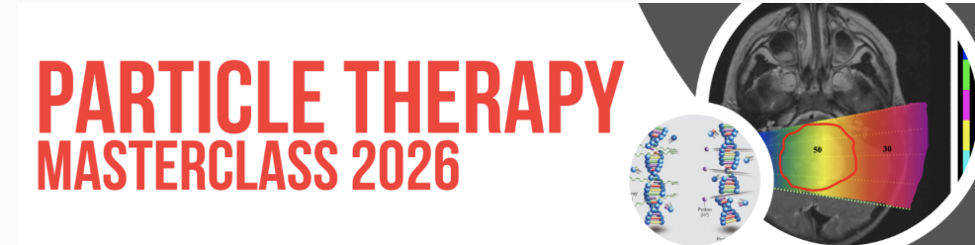
Diagnóstico por imagen:
Tomografía por emisión de positrones
Dr. Víctor Manuel Lara Camacho
Físico-medico, Unidad PET/CT, Facultad de Medicina, UNAM
Profesor Visitante, Universidad Autónoma Metropolitana - Iztapalapa
Particle Therapy Masterclass 2026, Instituto de Ciencias Nucleares,
26-27 de marzo de 2026.

Slide 2
Contenido
Introducción – Historia
Átomo e ionización
Espectro electromagnético y radiación ionizante
Física médica
Medicina nuclear
Tomografía por emisión de positrones (PET)
Control de Calidad en PET – Acreditación para imagen PET

Slide 3
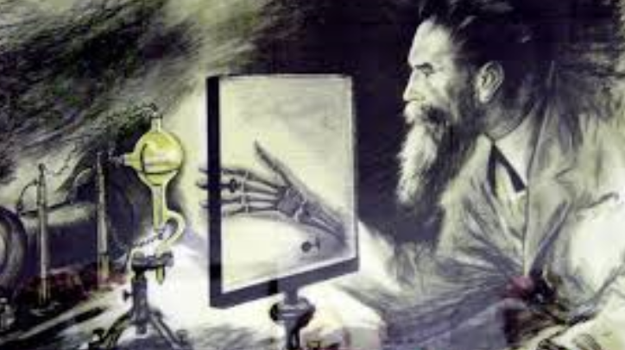
Descubrimiento de la radiación
Primera radiografía
W. Roentgen descubre los rayos-X en 1895 (premio Nobel de física, 1901)

Slide 4
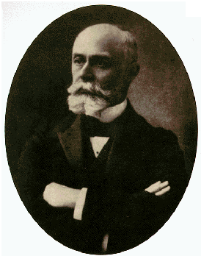
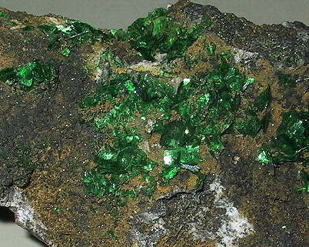
Descubrimiento de la radiación
Observó los experimentos de Roentgen
producir rayos X, pero con:
1896 Henri Becquerel
(Premio Nobel de física, 1903)
Radiactividad
Sales de Uranio

Slide 5
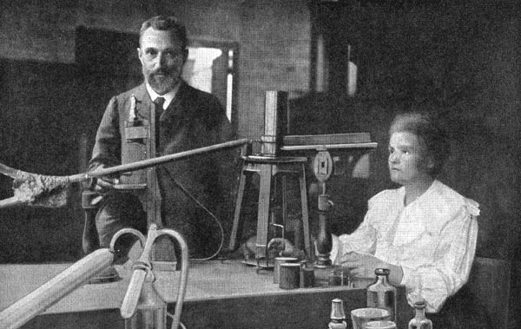
Descubrimiento de la radiación
Marie Curie y Pierre Curie trabajan sobre radiactividad a través de rocas de uranio (pechblenda).
Descubren el Ra y el Po.
Premio Nobel de física (1903) y química (1911).
Posteriormente, aparecen las primeras aplicaciones de medicina usando radiación.

Slide 6
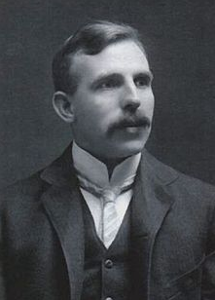
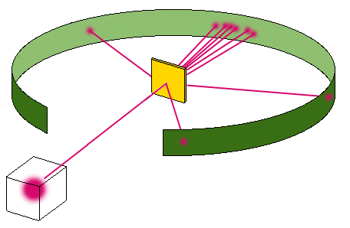
Experimento de Rutherford
Partículas no reflectadas
Pantalla: ZnS
Lámina de Au
Partículas reflectadas
Átomo: núcleo positivo
Premio Nobel de química, 1908.
Fuente radiactiva
Primera transmutación de la materia en 1919 (Nitrógeno a Oxígeno)

Slide 7
Átomo
Núcleo atómico
Neutrones
Protones (+)
Electrones (-)
Eléctricamente neutro

Slide 8
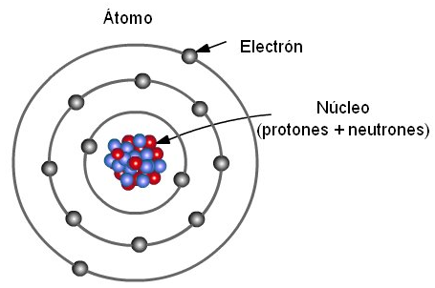
Capas electrónicas
Los electrones son los responsables de formar enlaces entre compuestos.
Número de electrones: 2n²
Capa | Electrones
K (n=1) | 2
L (n=2) | 8
M (n=3) | 18
N (n=4) | 32
K
L
M

Slide 9
¿Cuántos elementos existen?
En la naturaleza…
Ejemplos: Hidrógeno, Helio, Litio, Berilio, Boro, C, N, O, F, Ne, Na, Mg,…
Existen elementos artificiales: Tecnecio, Laurencio, Einstenio, Californio, Americio y demás elementos pesados.

Slide 10
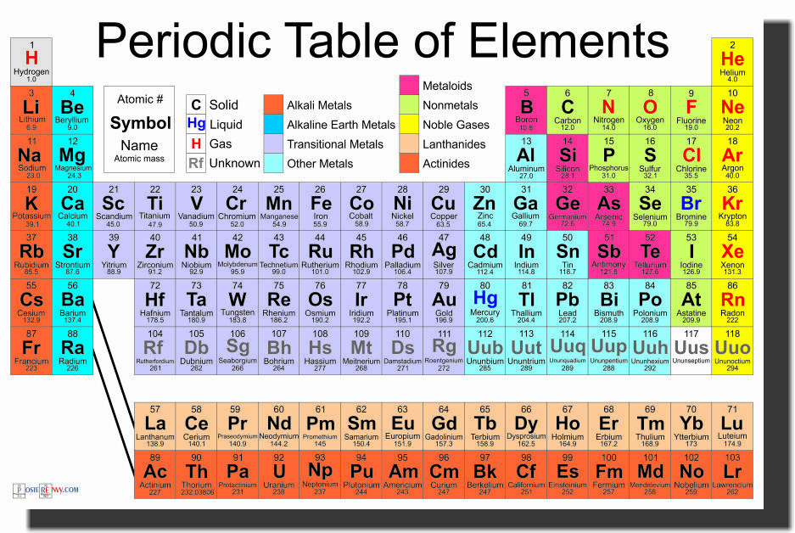

Slide 11
Núclidos
Son núcleos atómicos, que pueden ser naturales o artificiales, y pueden emitir radiación o no.
Z = número atómico
= número de protones
N = número de neutrones
A = número de masa
= Z+N

Slide 12
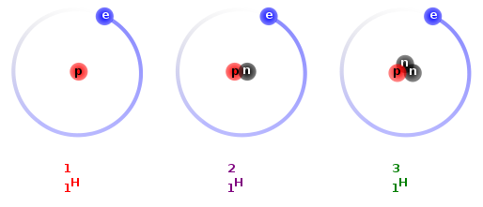
Isótopos
Núcleos atómicos con igual número de protones, pero diferente número de neutrones, la mayoría de los isótopos son radiactivos:
Hidrógeno:

Slide 13
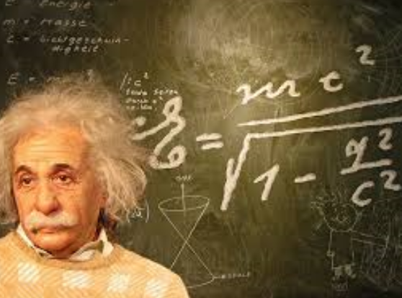
Radiación
Energía en Movimiento
Corolario:
La energía no se crea, ni se destruye, sólo se transforma

Slide 14
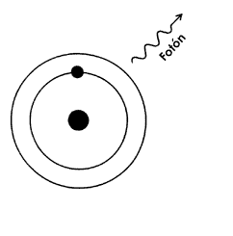
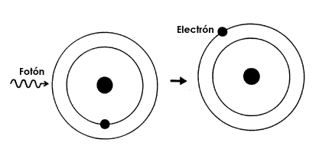
Excitación atómica
1- Energía entrante
2- El electrón recibe energía
3- Emisión de energía

Slide 15
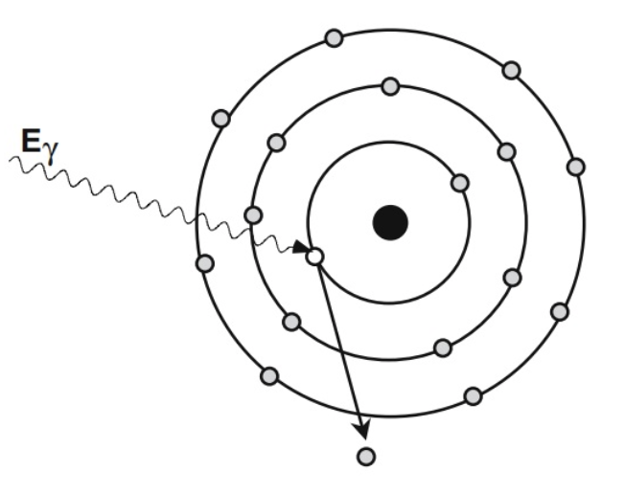
Ionización del átomo
Ion positivo (+)
(núcleo remanente)
Ion negativo (-)

Slide 16
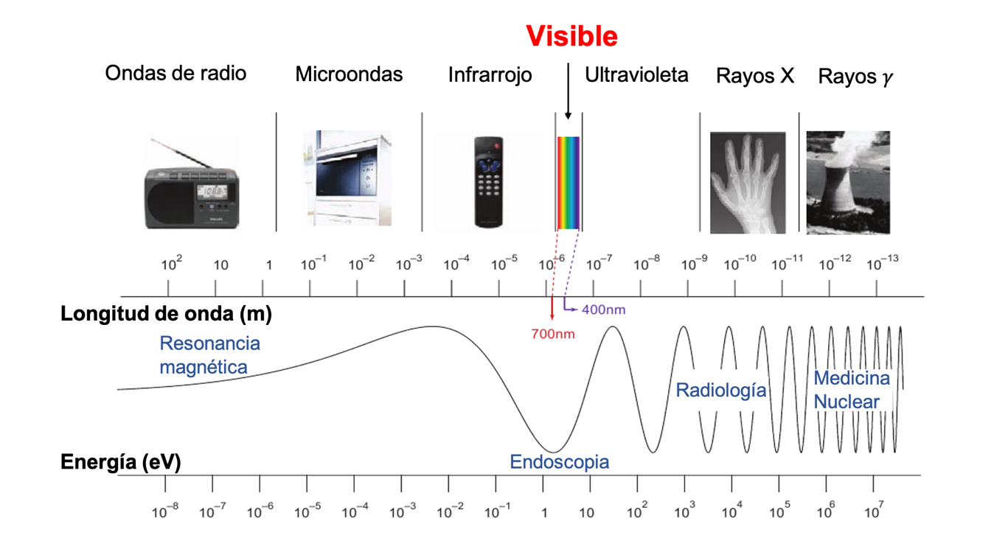
Espectro electromagnético
Suetens, Fundamentals of medical imaging, 2009.

Slide 17
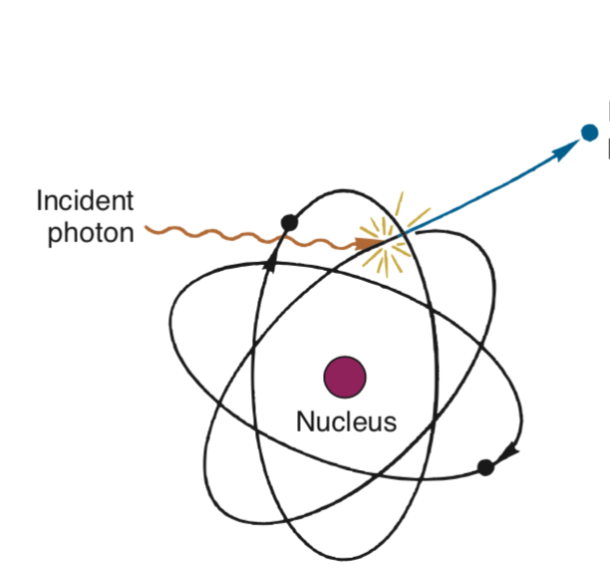
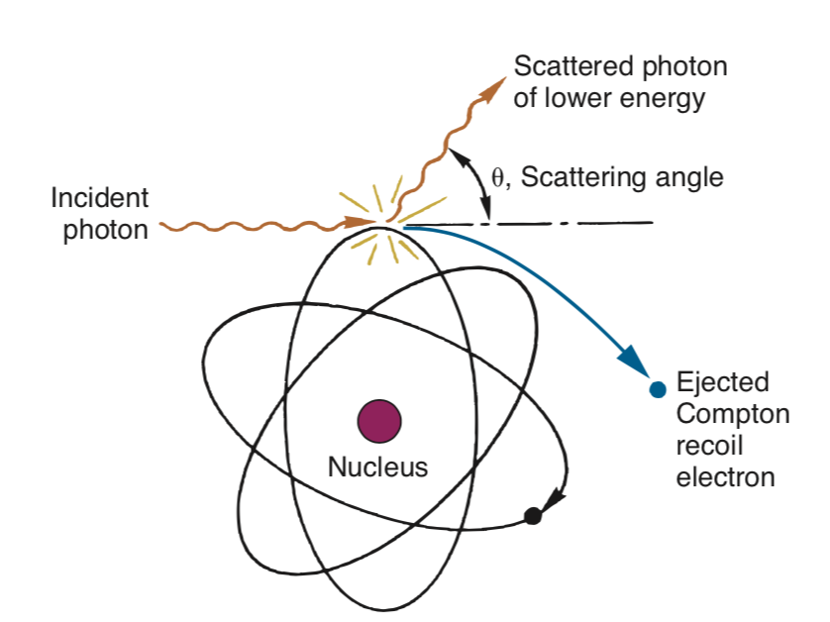



Procesos físicos involucrados
Para fotones gammas con energías de interés en el diagnóstico clínico
(140, 511 keV)
$$γc$$
$$γ$$
Electrón
eyectado
$$γi$$
Electrón
eyectado
Efecto fotoeléctrico
Dispersión Compton
Cherry S. R., Sorenson J.A., Phelps M.E. Physics in Nuclear Medicine, 4th Edition, 2012.

Slide 18
La física médica:
Física
Medicina
Radiología
Medicina nuclear
“Aplicación de la física a la medicina”.
En especial el uso de radiaciones ionizantes para diagnóstico o tratamiento médico

Slide 19
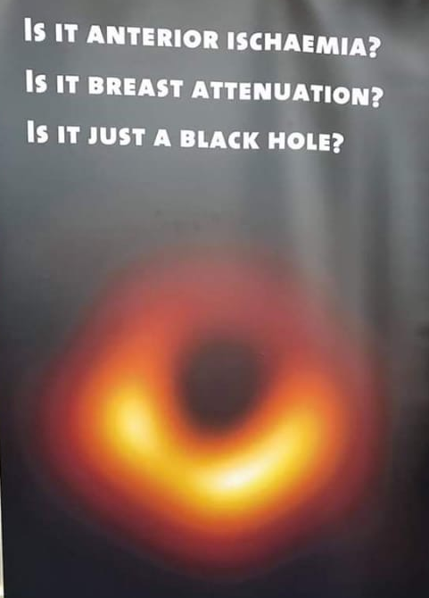
¿Qué es medicina nuclear?
It´s Nuclear Medicine (SPECT)

Slide 20
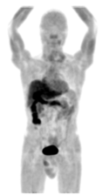
Medicina nuclear:
Especialidad médica con fines asistenciales, docentes y de investigación donde se emplean fuentes radiactivas abiertas.
Aplicación: la radiación ionizante (radiofármacos) se emplea para el diagnóstico clínico, terapia o ambos.
Proporciona información metabólica del sujeto de estudio.

Slide 21








Radiomarcado de moléculas:
El proceso inicia con una molécula de interés biológico unida a un radionúclido
Separación del isótopo
radiactivo
Producción del radionúclido:
Ciclotrón
Reactor nuclear
*TRIUMF - Canadá
Aplicación a pacientes
Forma farmacéutica
Radiomarcado

Slide 22

Aplicación de la radiación ionizante
Área de la medicina:
TERAPIA (TRATAMIENTO)
Imágenes
DIAGNÓSTICO CLÍNICO
Equipos PET, SPECT e híbridos con CT, MRI.

Slide 23
Diagnóstico clínico con radiación
El diagnóstico clínico se realiza a través de la aplicación de radiación ionizante en forma de radiofármacos.
Las principales áreas de aplicación son:
Oncología, Neurología y Cardiología
  Tomografía Computarizada por Emisión de Fotón Único (SPECT)
  Tomografía por Emisión de Positrones (PET)

Slide 24
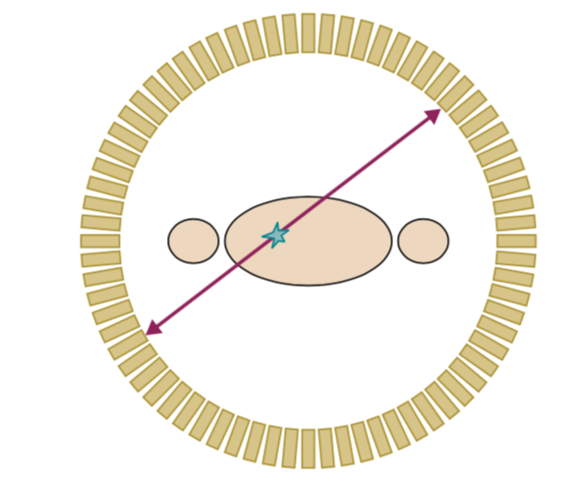
Tomografía por emisión de positrones (PET)
Anillo detector en PET
La técnica de imagen que se caracteriza por ser mínimamente invasiva (aplicación de un radiofármaco al paciente).
Proporciona información metabólica de órganos y tejidos en procesos neoplásicos
Uso de radionúclidos emisores de positrones, principalmente Flúor-18: [¹⁸F]
Colimación electrónica
Cherry S. R., Sorenson J.A., Phelps M.E. Physics in Nuclear Medicine, 4th Edition, 2012.

Slide 25
Imagen PET
PET/CT Imagen Molecular
Estadificación
Planeación terapéutica
Sospecha de recurrencia
Física Médica
Control de calidad
Mediciones
[¹⁸F]Fluorodesoxiglucosa ([¹⁸F]FDG)

Slide 26
Decaimiento beta más o por positrones (β⁺)
Padre
Hija
γ de 511 keV
¹¹C ¹³N ¹⁵O
¹⁸F
ν
e⁻
β⁺
β ⁺
Positronio
Aniquilación
Positrón: antipartícula del electrón
(misma masa pero carga eléctrica opuesta)
γ de 511 keV

Slide 27
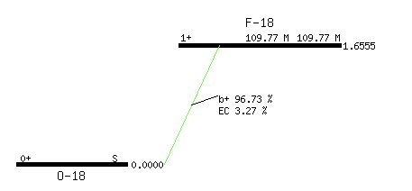
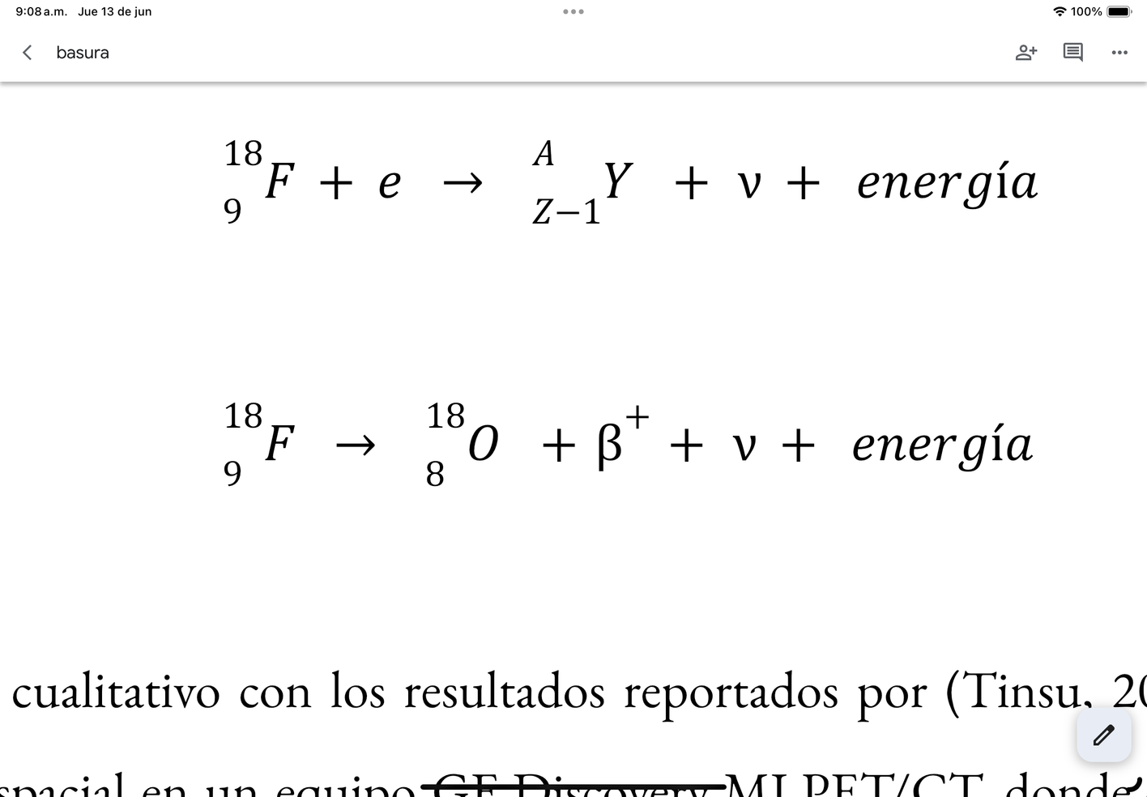
Radionúclido: ¹⁸F
Ampliamente usado para el marcado de moléculas
Características:
Vida media:
110 minutos
Energía máxima del positrón: 0.635 MeV

Slide 28



Fotones de aniquilación
LOR: línea de respuesta
180°
LOR
γ 511 keV
β+
e-
γ 511 keV
Cortesía de F. Mendoza-Ponce

Slide 29


Colimación electrónica
Fotón interactúa con el cristal centellador
Colimación electrónica:
  Ventana temporal
  (6 a 12 ns)
  Ventana de energía
  (350 a 650 keV)
  Colinealidad
  (180º±0.25º)
Línea de respuesta (LOR)
Cristal centellador emite luz
Luz es recibida por el fotosensor (PMT o SiPM)
Gantry
Fotosensor emite señal eléctrica

Slide 30
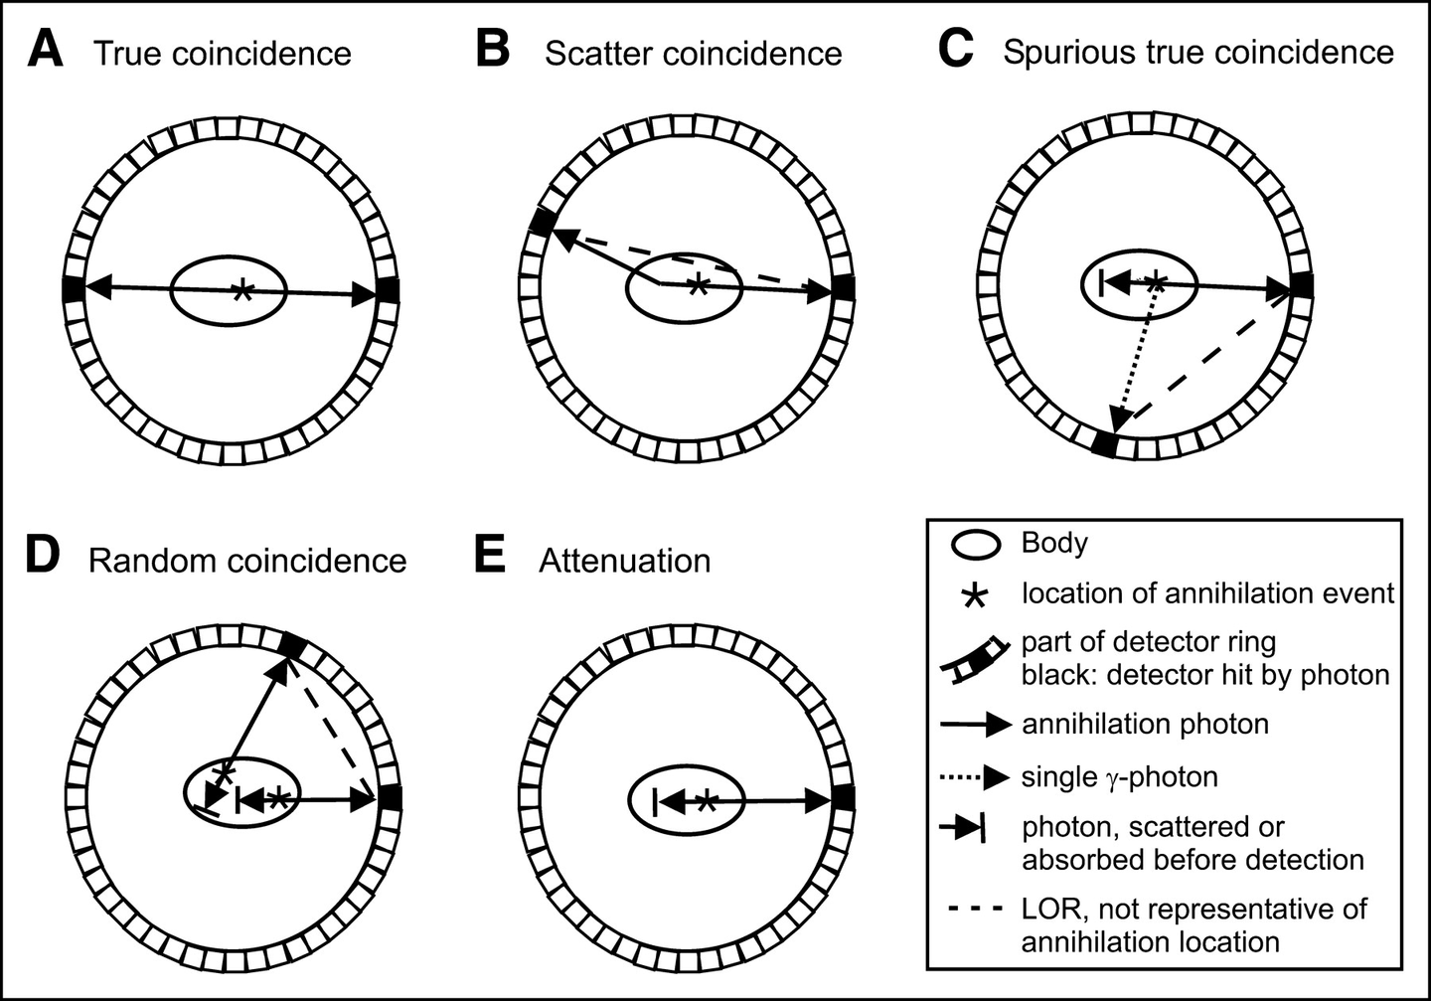
Eventos en coincidencia en PET
Verdaderos
Dispersados
Múltiples
Aleatorios
Singles
Estudio PET de la modulación farmacológica de modelos experimentales de crisis epilépticas, A. Ahmed, 2016.

Slide 31
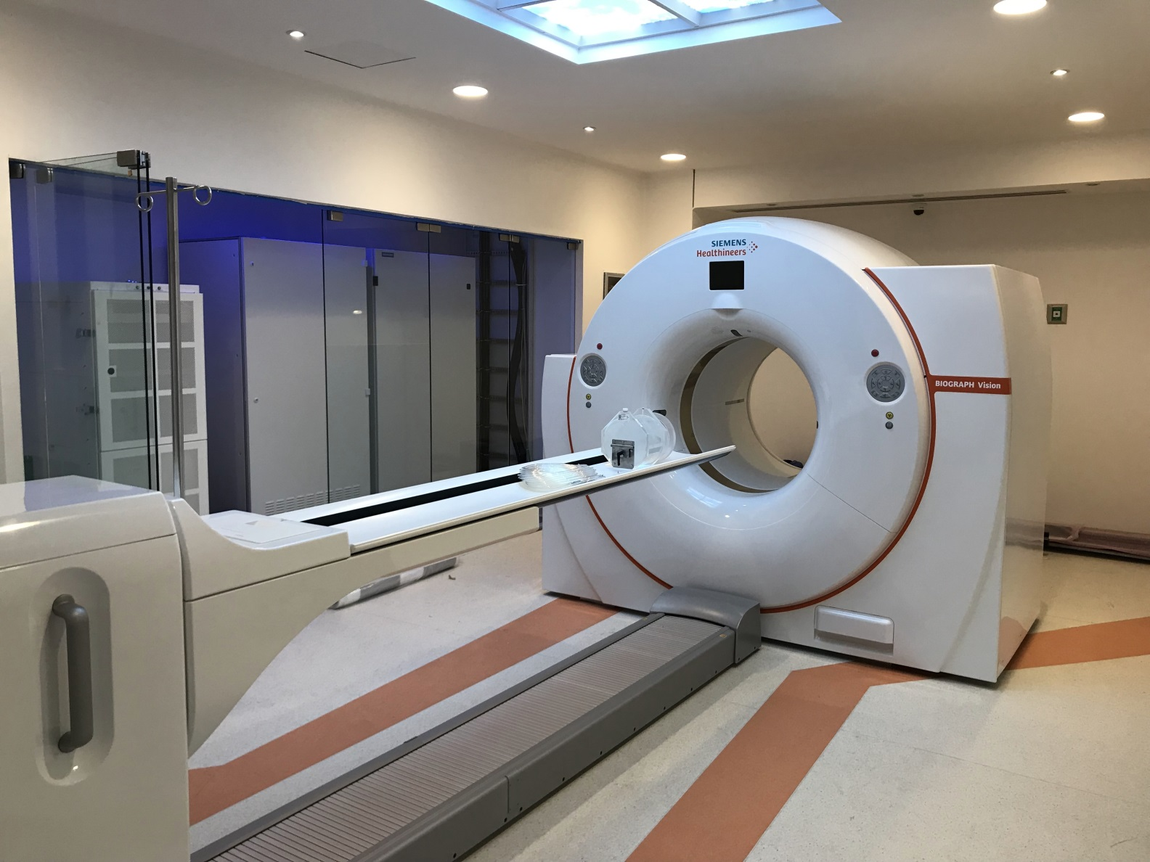
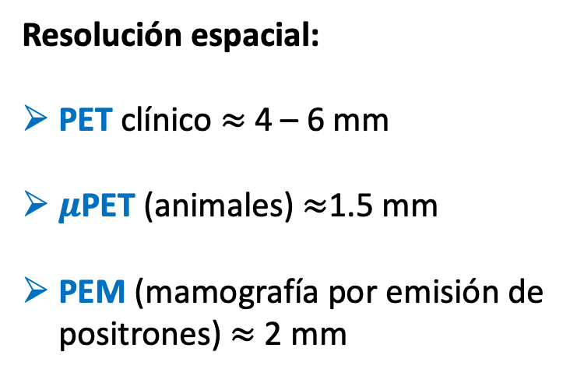
Equipo PET/CT Biograph Vision 600
Resolución espacial:
PET clínico $≈$4 – 6 mm
$μ$PET (animales) $≈$1.5 mm
PEM (mamografía por emisión de positrones) $≈$ 2 mm
Resolución espacial depende:
Tamaño del detector,
Alcance del positrón,
No colinealidad
Codificación
Penetración de los fotones
Unidad PET/CT, Fac. de Medicina, UNAM

Slide 32
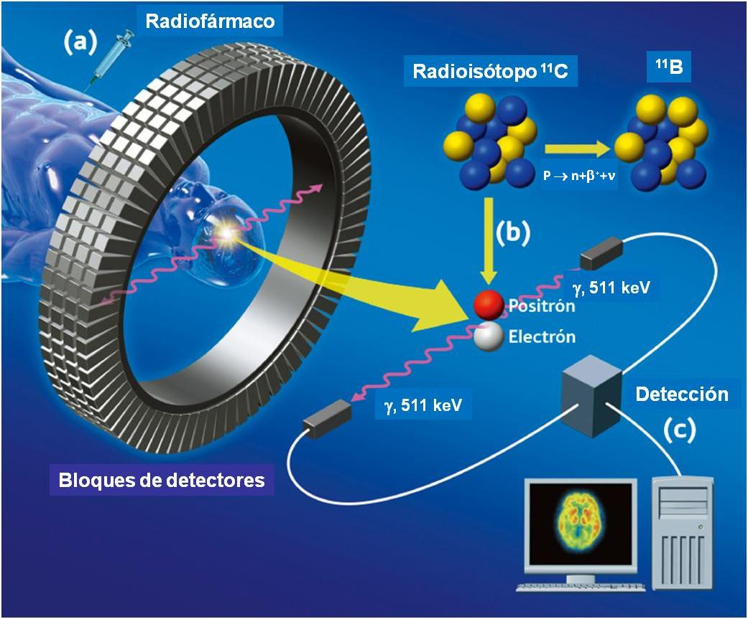
Tomografía por emisión de positrones
http://www.quantumday.com/2012/06/molecular-imaging-making-headway- into.html

Slide 33
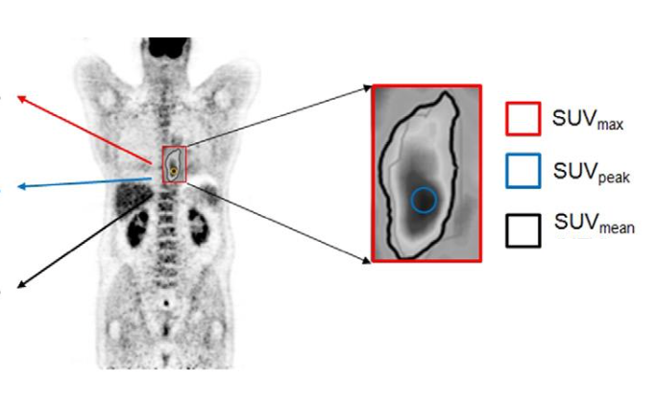
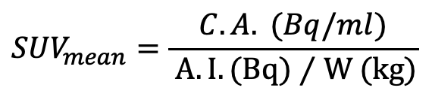
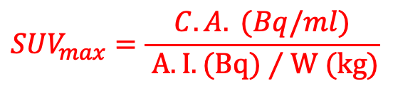
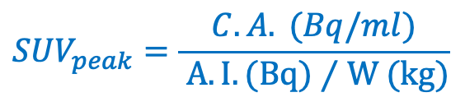
Calidad de la imagen para ser diagnóstica
$${SUV}_{max}=\frac{C. A. (Bq/ml)}{ A. I. (Bq)⁄W (kg)}$$
$${SUV}_{peak}=\frac{C. A. (Bq/ml)}{ A. I. (Bq)⁄W (kg)}$$
$${SUV}_{mean}=\frac{C. A. (Bq/ml)}{ A. I. (Bq)⁄W (kg)}$$
Zaidi, H., & Karakatsanis, N.A. (2018). Towards enhanced PET quantification in clinical oncology.
The British journal of radiology, 91 1081, 20170508

Slide 34
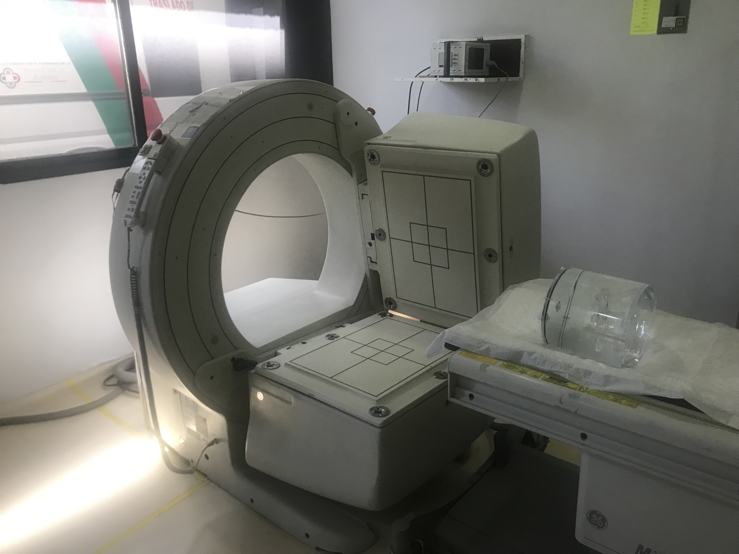
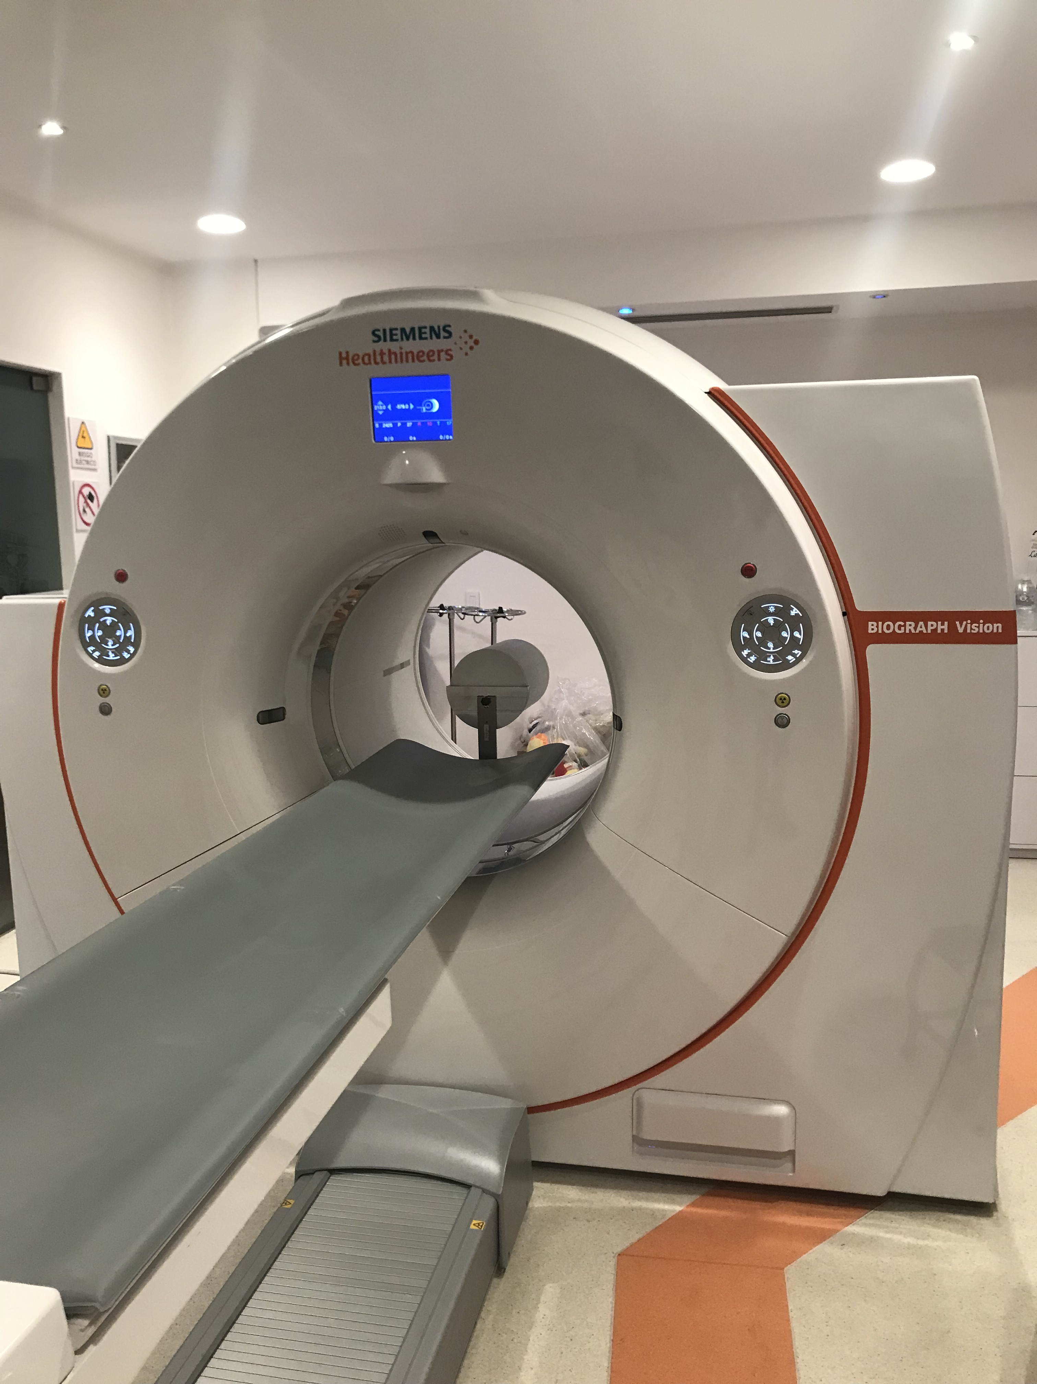
Gammacámara
Equipo PET/CT
Calibración de equipos mediante phantoms

Slide 35
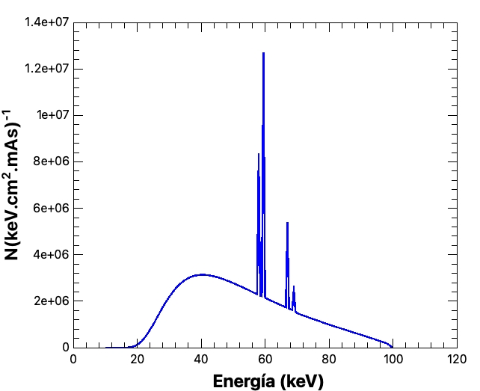
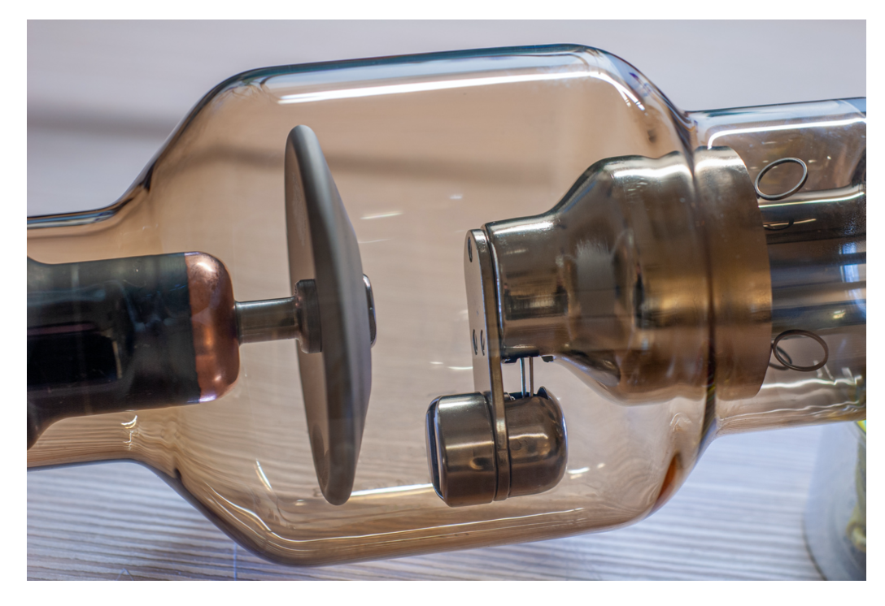
Espectro de rayos X
Material blanco: W, 100 kVp
Tubo de rayos X
Rayos X
característicos
Rayos X de
frenado
Análisis de resultados

Slide 36
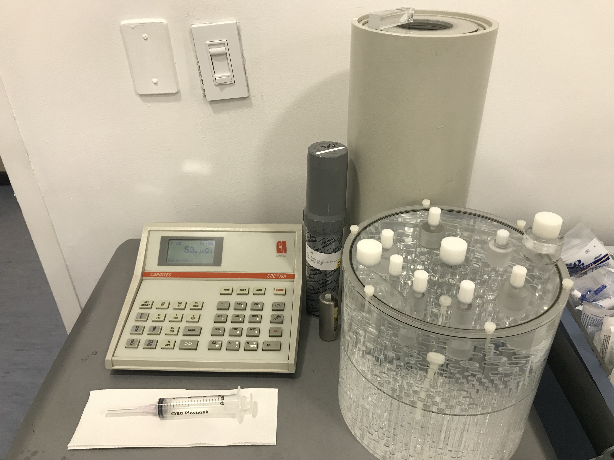
Elemento para el control de calidad
Detector (Activímetro).
Actividad (Bq, mCi).
Maniquíes.
Jeringas.
Blindaje.
Papel absorbente.
Además, trabajar en mesas de aluminio, usar bata y guantes.

Slide 37
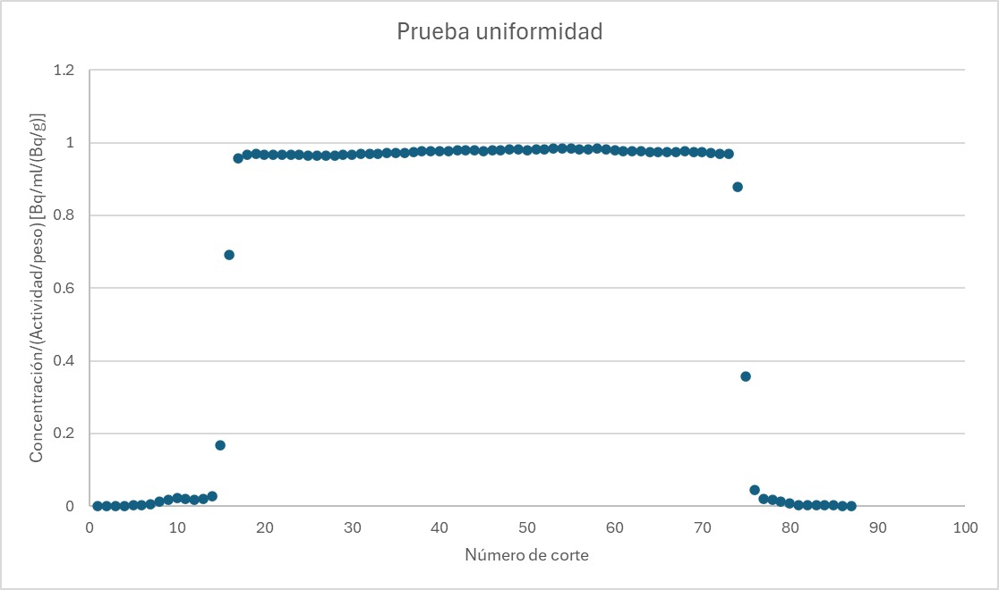
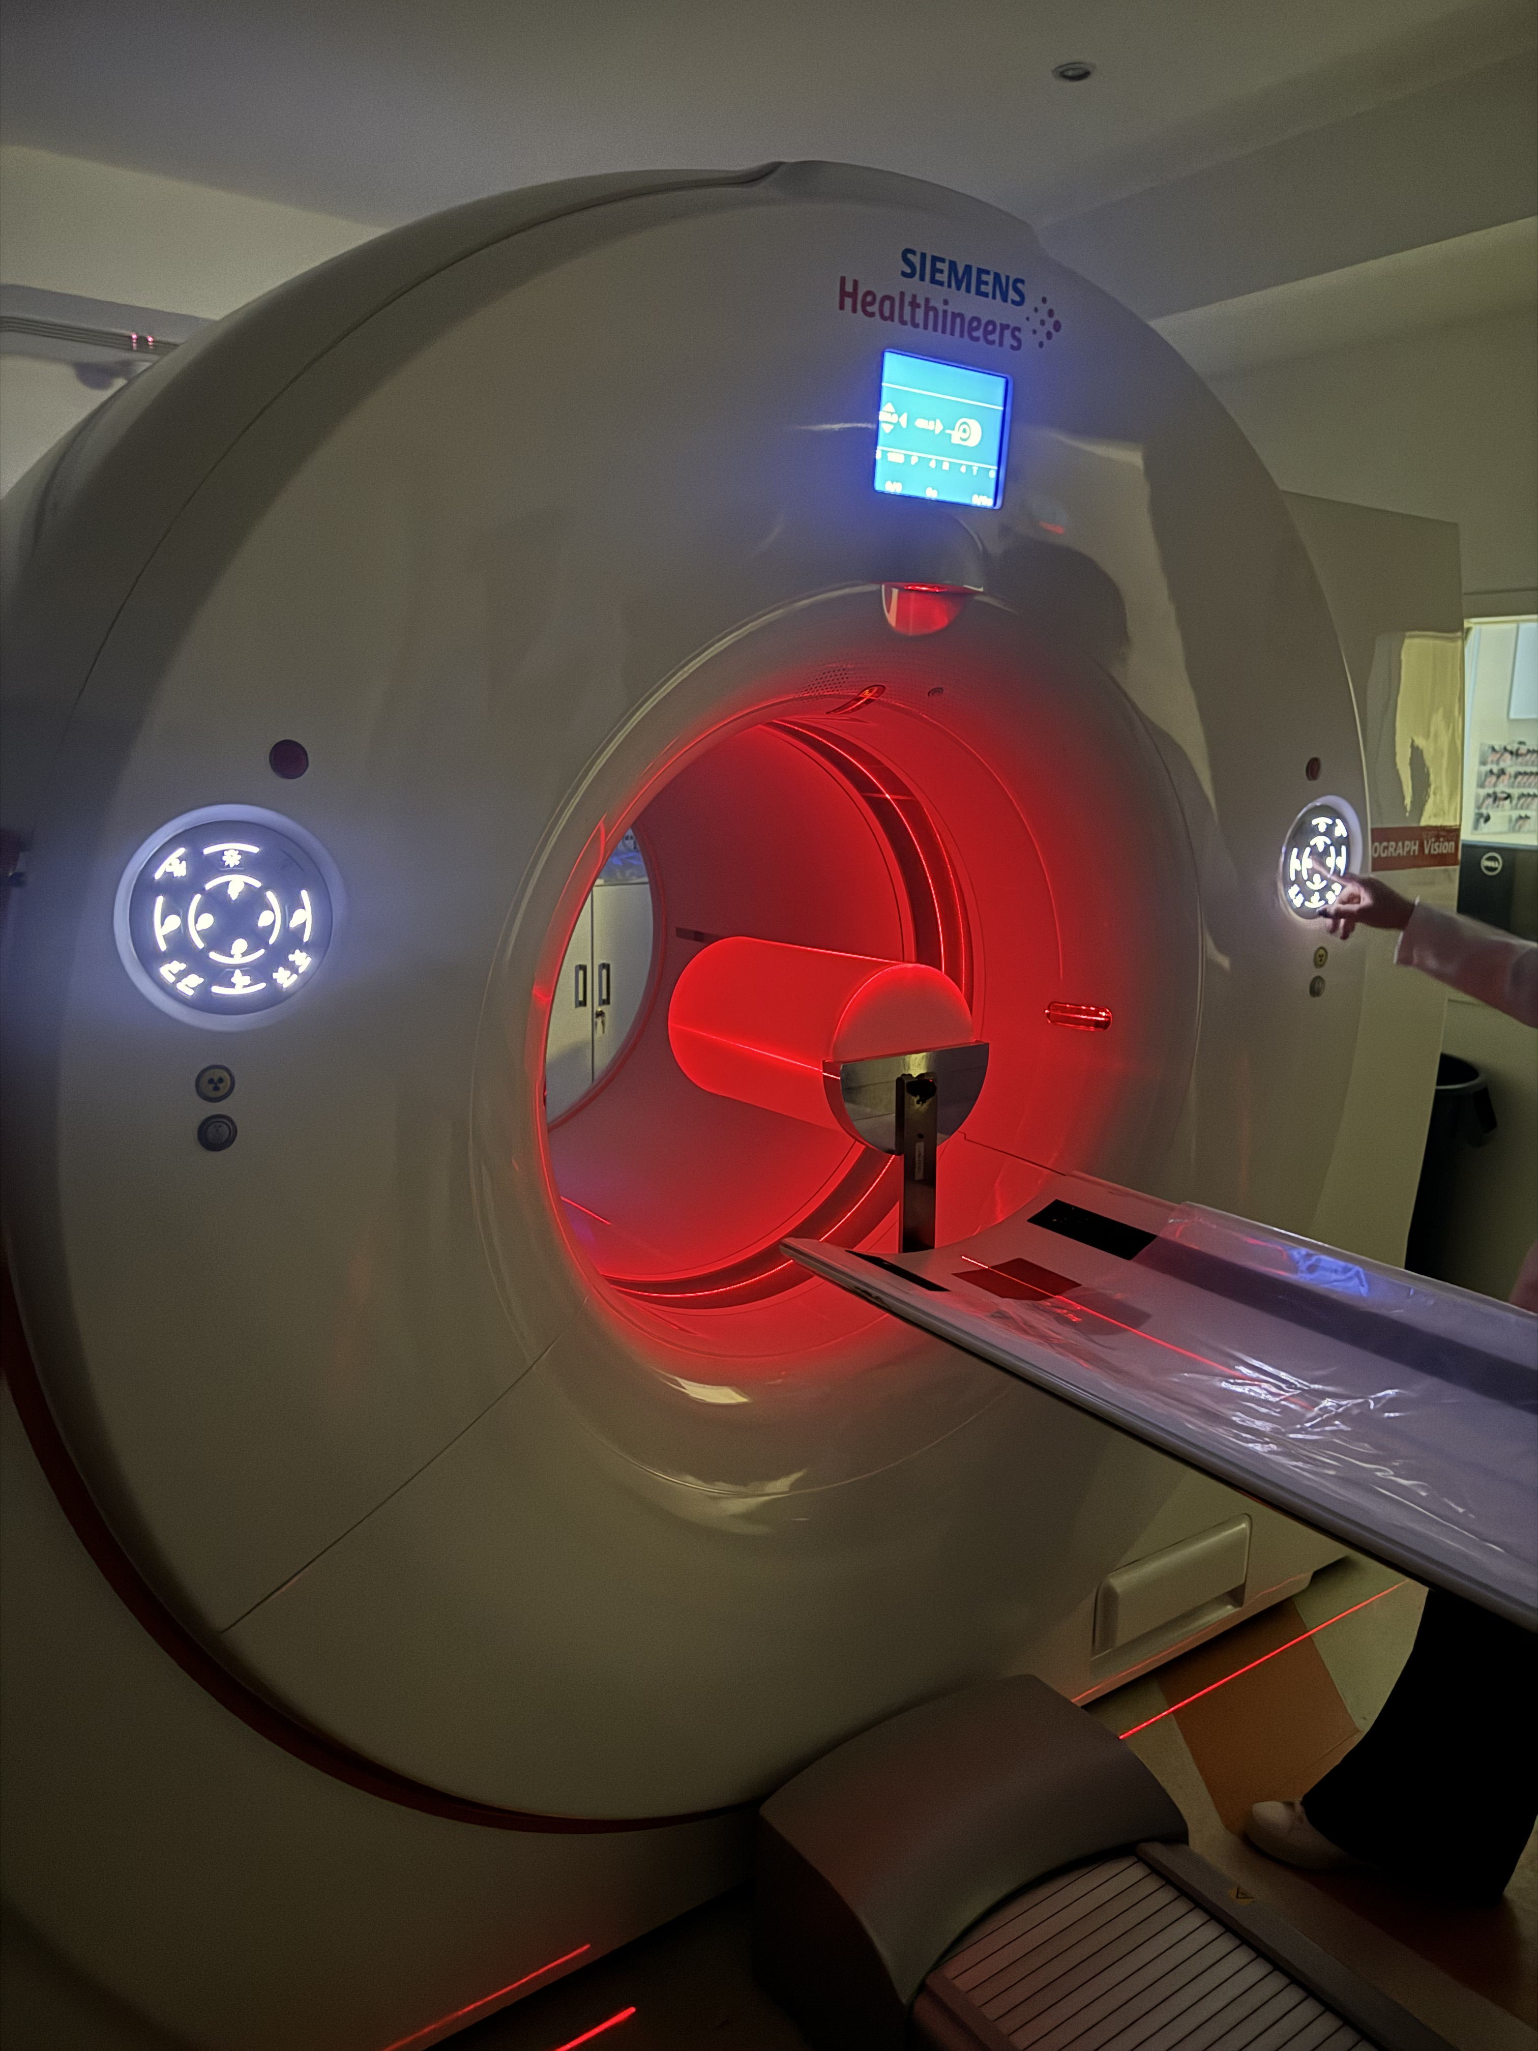

Calibración cruzada: SUV = 1 $±$ 10%
Phantom (maniquí)
Valor de captación estandarizado

Slide 38
Se buscan y mejoran los parámetros

Slide 39
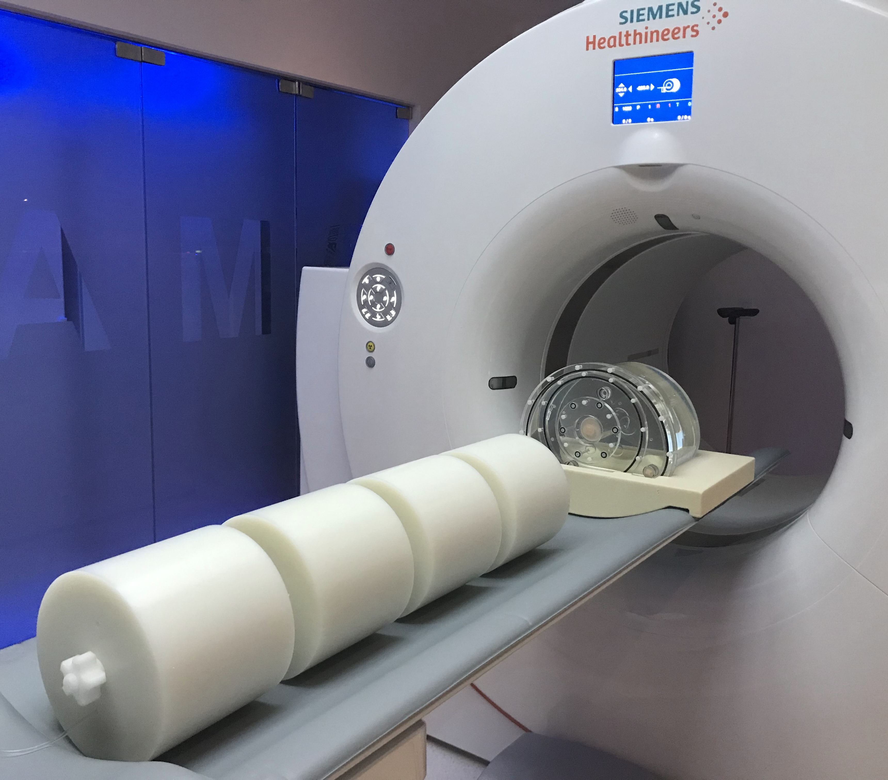
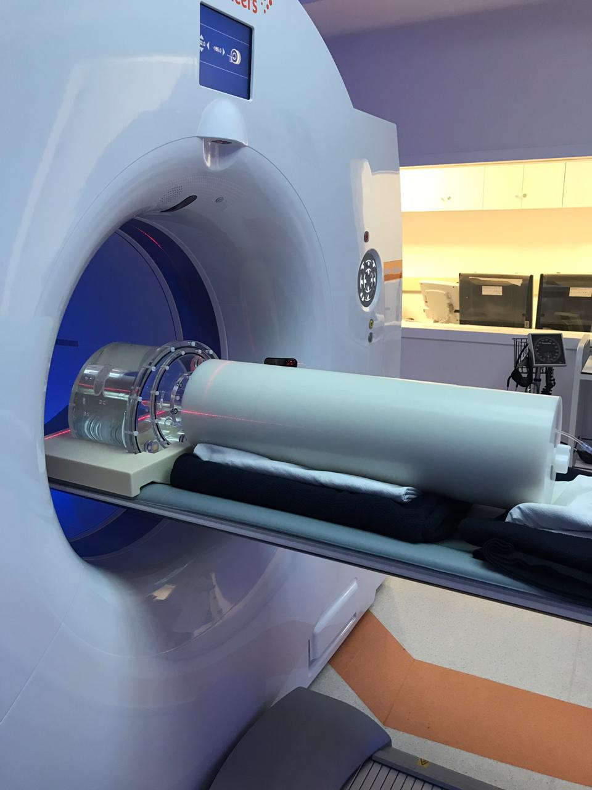
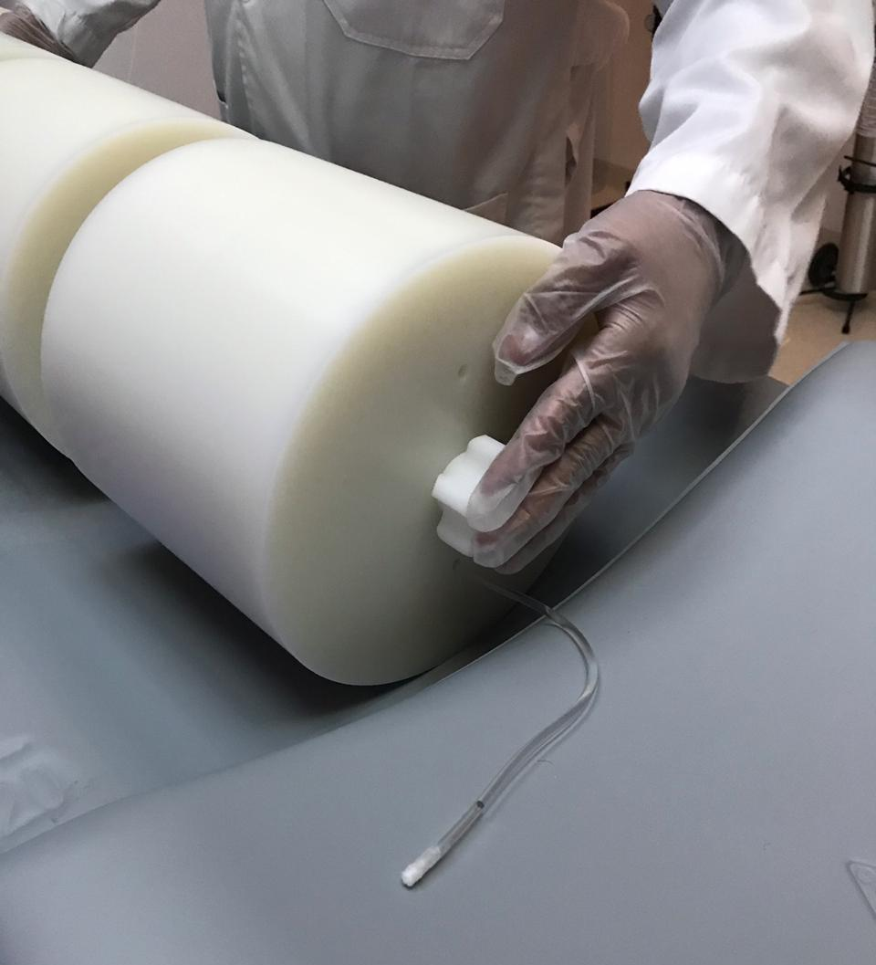
Maniquíes: NEMA IQ + Sensibilidad
Evaluación de contraste, razón 4:1
Maniquí sensibilidad y sonda: 3.2 mCi
Cuerpo entero de 100 cm, adquisición: 30 min.

Slide 40
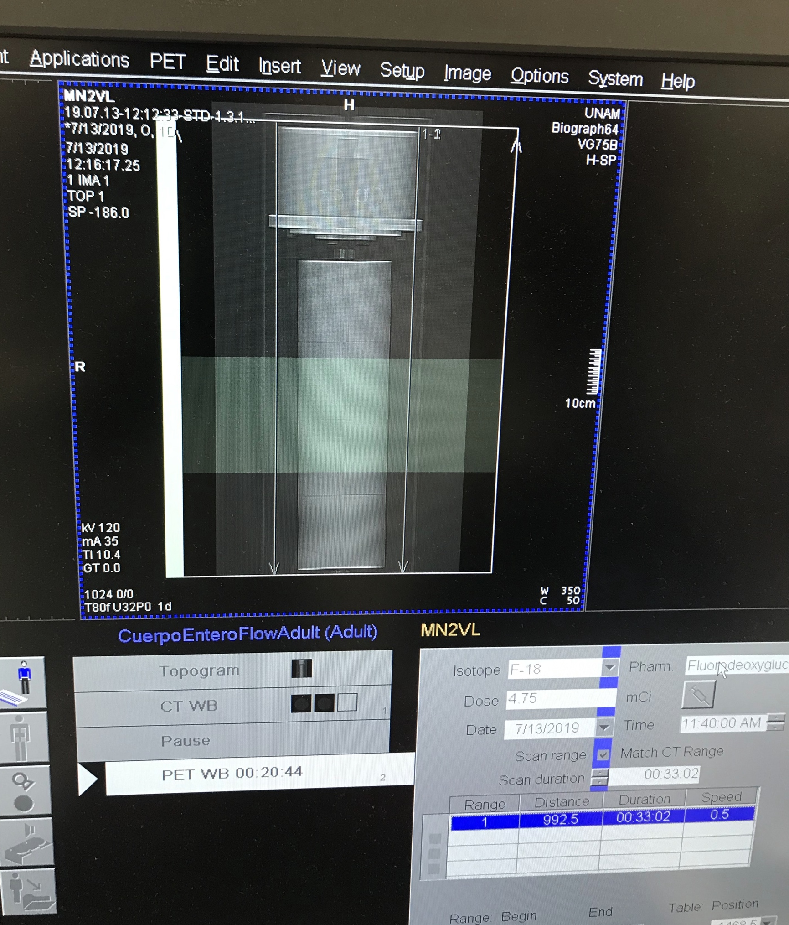
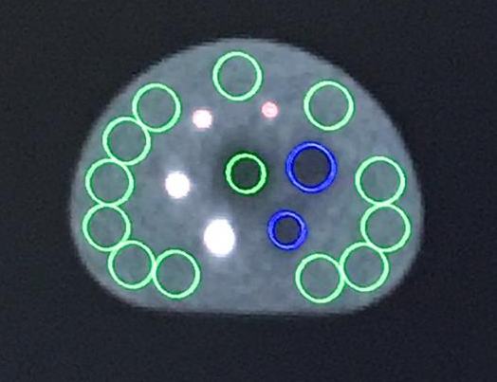
Análisis de imágenes
Parámetros de adquisición de acuerdo con la literatura (Van Sluis J. et al. 2019).

Slide 41
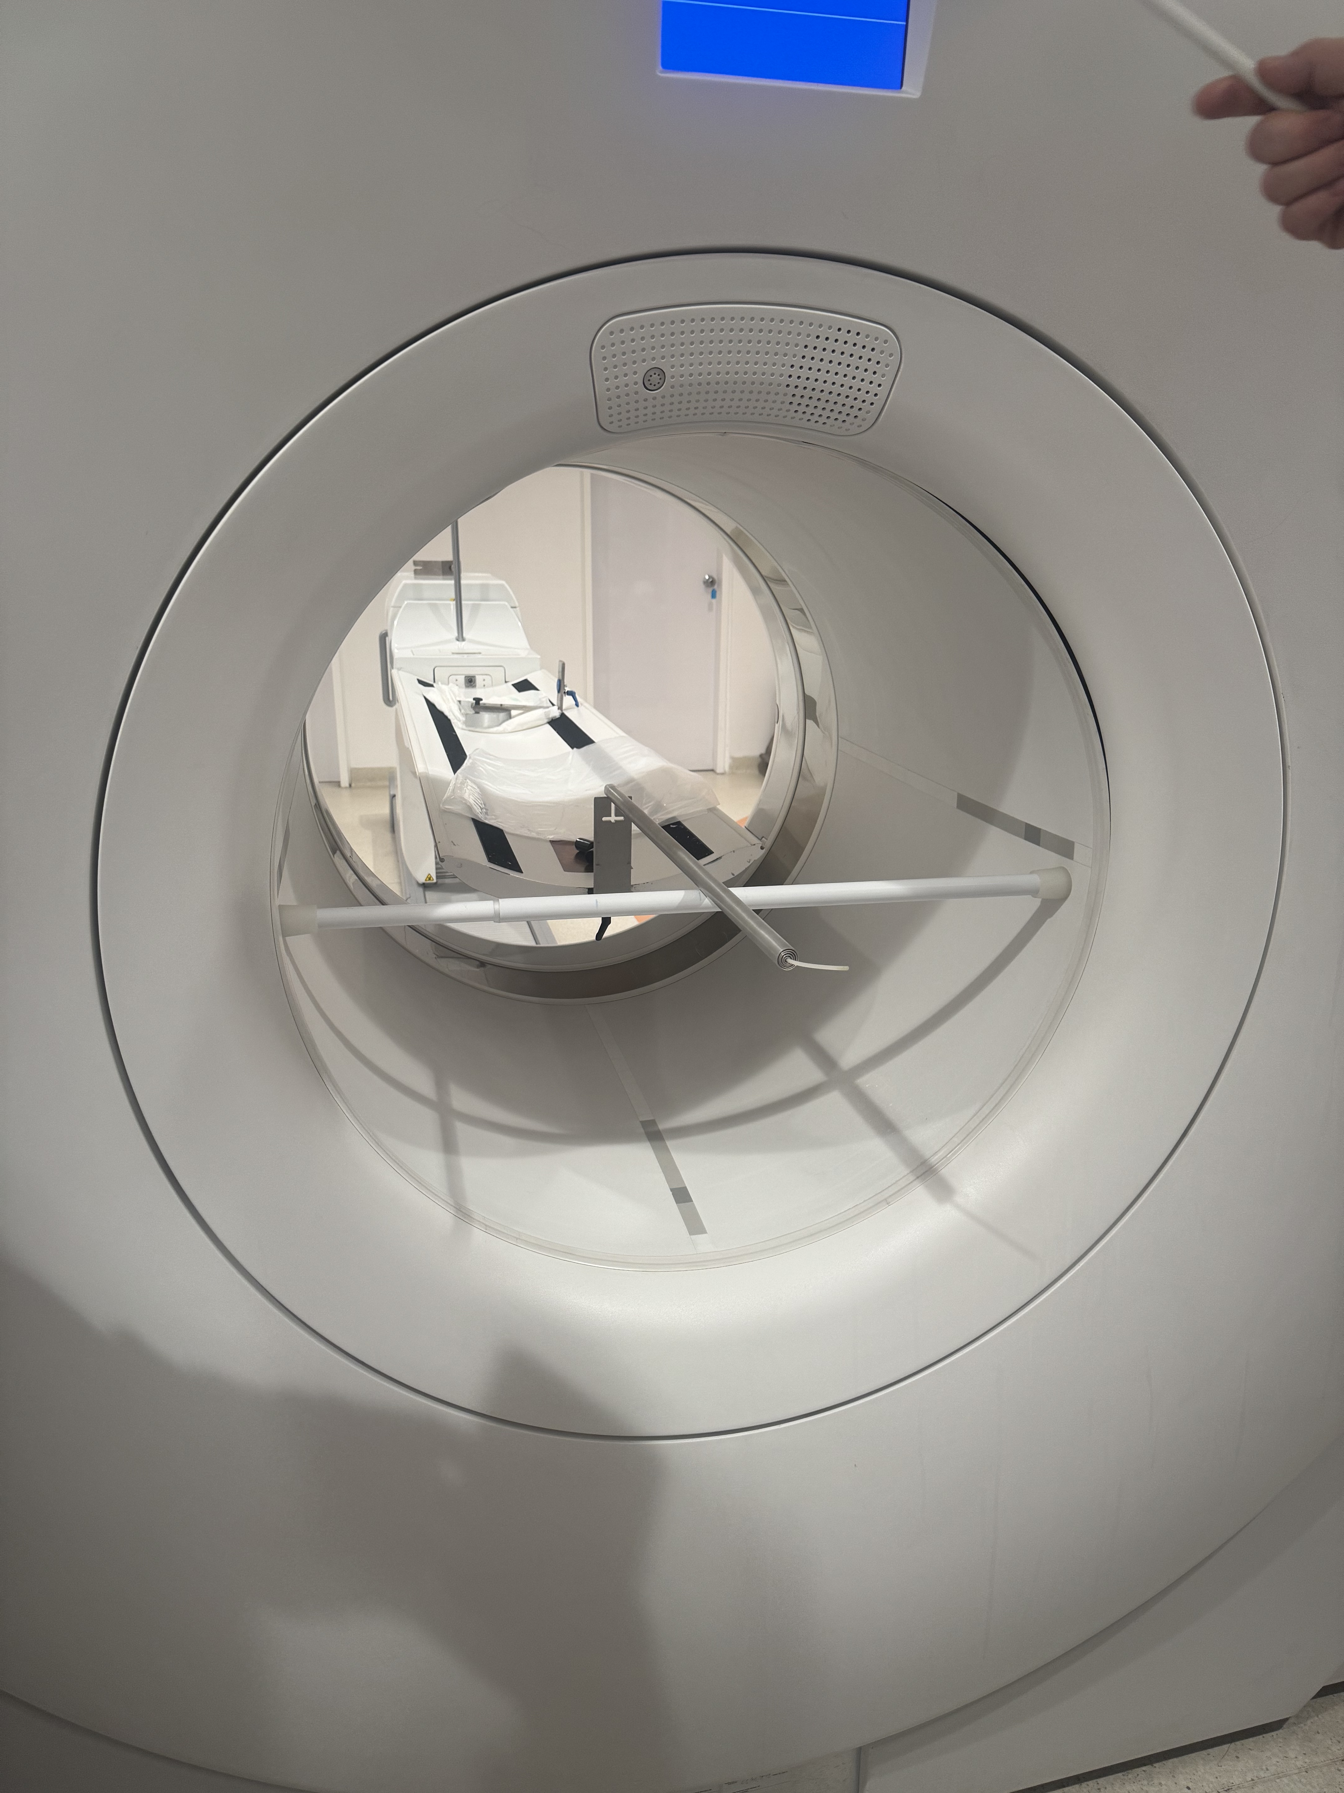
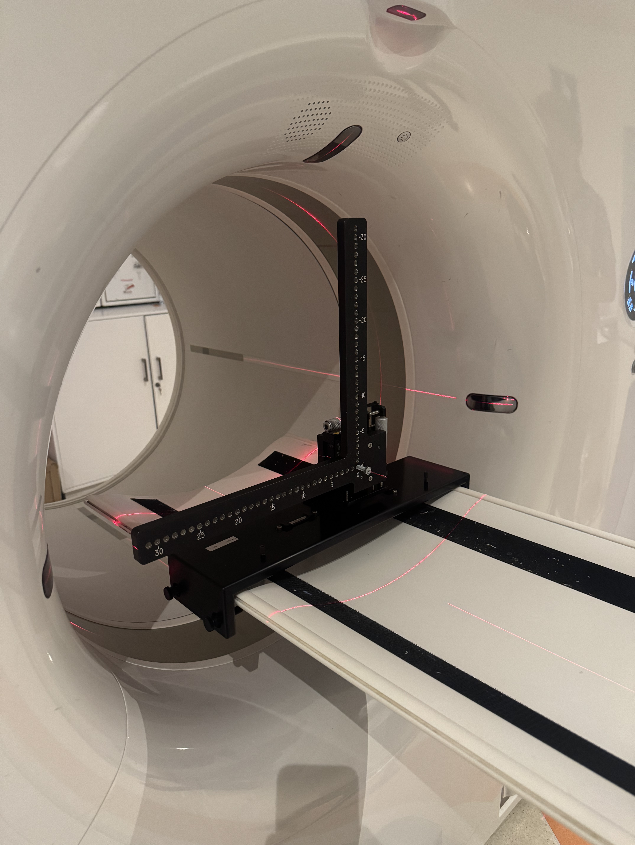
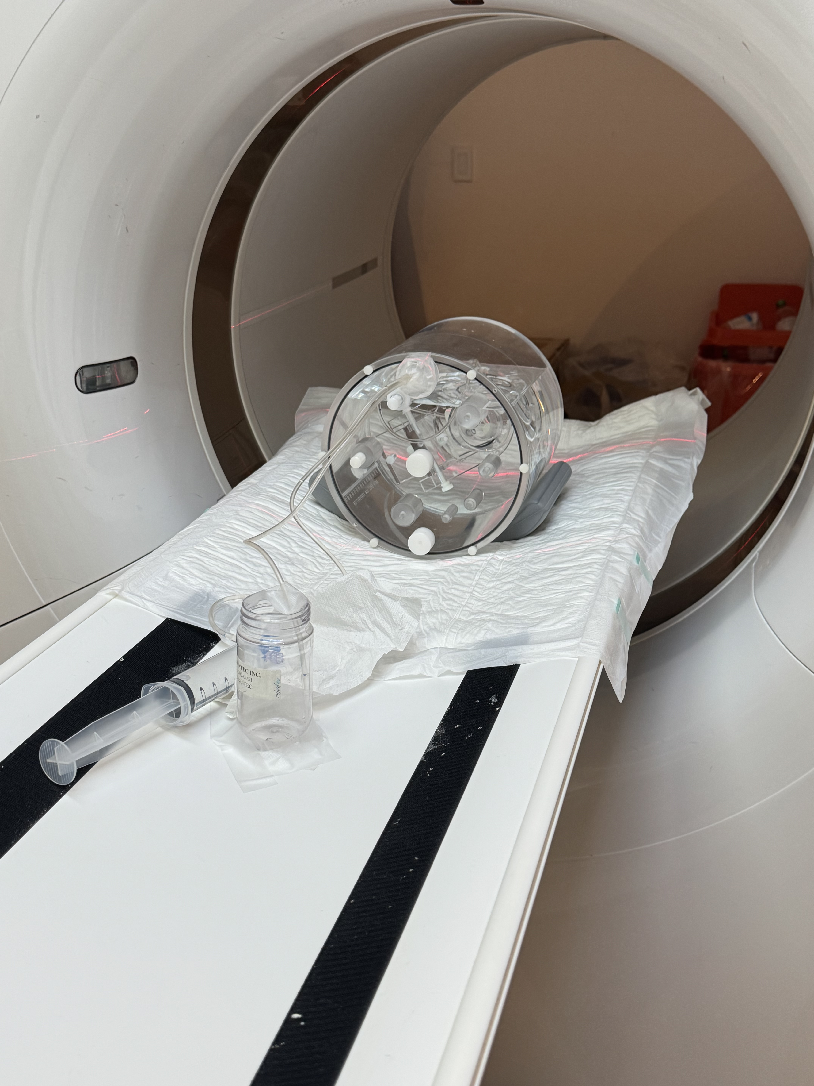
Sensibilidad
Resolución espacial
Estudios dinámicos

Slide 42
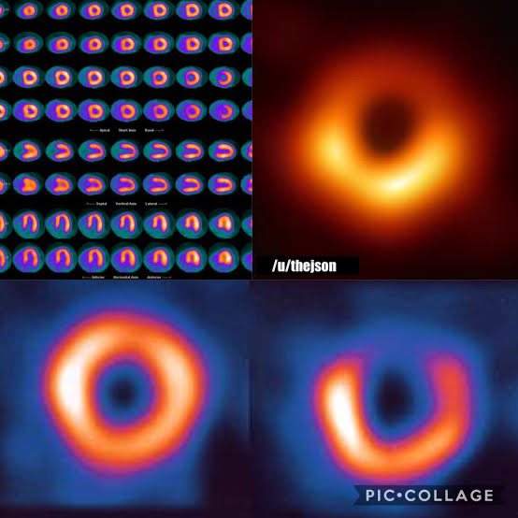
Imágenes SPECT y PET
Imagen SPECT de Corazón ([⁹⁹Tc]MIBI)
Imagen PET de Cerebro, [¹⁸F]Fluorodesoxiglucosa

Slide 43
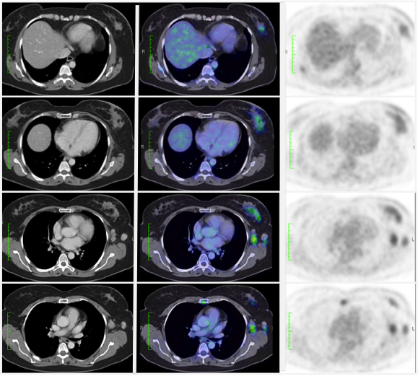
Estadificación y respuesta a tratamiento
CT PET/CT PET
Cáncer de mama, sin tratamiento.
Mama izquierda
Ganglios axilares ipsilaterales

Slide 44
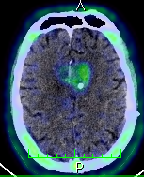
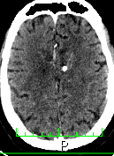
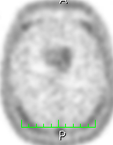

Astrocitoma anaplásico
Estudio PET, realizado con [¹⁸F]Fluorotimidina ([¹⁸F]FLT), útil para evaluar tumores del SNC

Slide 45




Estudio de tomografía por emisión de positrones
Biodistribución normal del
[¹⁸F]Fluoruro de Sodio
B
Proyección de máxima intensidad (MIP) para un adulto (A y B) y para un niño (C y D)
Captación normal del radiofármaco en médula ósea y centros de osificación.
Eliminación por la vía urinaria
A
c
D
Notes:
Imágenes de PET con ¹⁸F-NaF de proyección de máxima intensidad (MIP) que muestran la distribución fisiológica del radiofármaco por la médula ósea de un adulto (A y B) y de un niño (C y D), en el cual es normal la concentración del radiofármaco en los centros de osificación (flechas). Se observa además eliminación del radiofármaco por la vía urinaria (flecha curva).

Slide 46

PET de músculo cardíaco, [¹³N]Amonio
1.- Ventrículo derecho, 2.- Ventrículo izquierdo, 3.- Hígado, 4.- Intestino

Slide 47



Acreditación y certificación en PET

Slide 48


Método para determinar los Coeficientes de Recuperación
$$CRC= \frac{Actividad medida en la esfera −actividad medida en el fondo}{Actividad conocida en la esfera −actividad conocida en el fondo}$$
10 mm
13 mm
37 mm
17 mm
28 mm
22 mm
A recovery coefficient method for partial volume correction of PET images Ann Nucl Med (2009)

Slide 49


Resultados de los Coeficientes de Recuperación

Slide 50

Acreditación EARL/EANM – PET/CT
Programa de acreditación en PET de la Asociación Europea de Medicina Nuclear (EANM)

Slide 51


Física:
Revolucionó la medicina:
- Radiología
- Medicina nuclear
Estructura del ADN
Estructura del átomo

Slide 52
Agradecimientos
Al Comité Organizador
Dr. Antonio Ortíz V
Dr. Juan Soto Adonaegui
Dr. Miguel Ángel Olarte Casas
Unidad PET/CT, Facultad de Medicina – UNAM
CT Scanner Lomas Altas

Slide 53


Preguntas
Dr. Víctor M. Lara Camacho
victormlc13@gmail.com
vmlara@izt.uam.mx
*AAPM (Asociación Americana de Física en Medicina)

